Slide 1








ПОДАТОЧНИ ТИПОВИ
ВЛЕЗ И ИЗЛЕЗ НА ПОДАТОЦИ
ТАМАРА ИЛИЕВА
Notes:
test

Slide 2
Чување на податоци
ЦЕЛ
Тип на податоци
Операции со податоци

Slide 3
Излез од програма
print("Hello World!")

Slide 4
Променливи
Контејнери кои служат за чување на вредности
Се креираат во моментот кога им е доделена вредност

Slide 5
Именување на променливи
Не може да почнуваат со број
Не може да има празни места
Не може да се користат овие симболи: :’”,<>/?|\()!@#$%^&*~-+
Препорачано е да се користат мали букви, но не е задолжително и зависи од специфични случаи
Треба да се избегнуваат имиња со специјално значење како int, str, list итн.

Slide 6
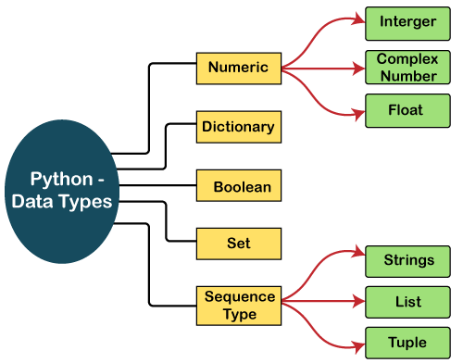

Slide 7
- цели броеви
х=20

Slide 8
- комплексни броеви
х = 2 + 7y
print(x.real)
print(x.imag)
2.0
7.0

Slide 9
- децимални броеви
х = 2.3

Slide 10
- речник
x = {"name" : "Tamara", "age" : 24}

Slide 11
fruits = {"apple", "banana", "cherry"}
- сет

Slide 12
- стрингови
х= "apple"

Slide 13
mylist = ["apple", "banana", "cherry"]
- листа

Slide 14
x = ("apple", "banana", "cherry")
- торка

Slide 15
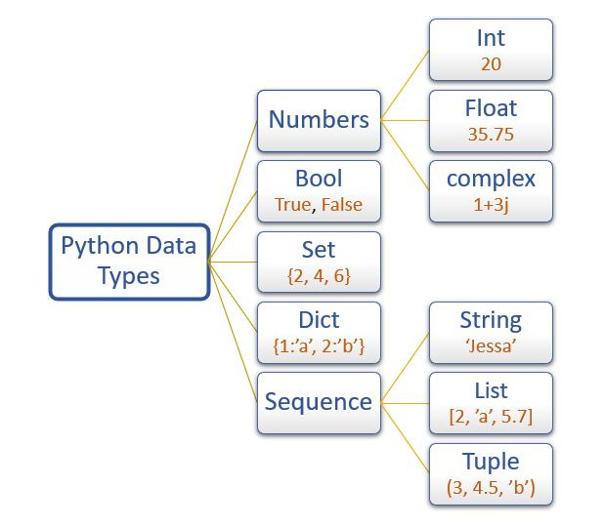

Slide 16
Влез во програма
print("Enter your name: ")
x = input()
print("Hello, " + x)
x = input("Enter your name: ")
print("Hello, " + x)

Slide 17
Излез од програма (2)
x = "Tamara"
y = 24

Slide 18
Излез од програма (2)
x = "Tamara"
y = 24
print("Zdravo jas sum", x, "i imam", y, "godini")

Slide 19
Излез од програма (2)
x = "Tamara"
y = 24
print("Zdravo jas sum", x, "i imam", y, "godini")
print(f"Zdravo jas sum {x} i imam {y} godini")

Slide 20
Излез од програма (2)
x = "Tamara"
y = 24
print("Zdravo jas sum", x, "i imam", y, "godini")
print(f"Zdravo jas sum {x} i imam {y} godini")
print("Zdravo jas sum {} i imam {} godini".format(x, y))

Slide 21
Излез од програма (2)
x = "Tamara"
y = 24
print("Zdravo jas sum", x, "i imam", y, "godini")
print(f"Zdravo jas sum {x} i imam {y} godini")
print("Zdravo jas sum {} i imam {} godini".format(x, y))
print("Zdravo jas sum {0} i imam {1} godini".format(x, y))

Slide 22
Излез од програма (2)
x = "Tamara"
y = 24
print("Zdravo jas sum", x, "i imam", y, "godini")
print(f"Zdravo jas sum {x} i imam {y} godini")
print("Zdravo jas sum {} i imam {} godini".format(x, y))
print("Zdravo jas sum {0} i imam {1} godini".format(x, y))
print("Zdravo jas sum {1} i imam {0} godini".format(y, x))

Slide 23

type() isinstance()

Slide 24


type()
Python има вградена функција type() која помага за пронаоѓање на типот на класа на променливата дадена како влез.
На пример, ако влезот е стринг излезот би бил <class ‘str’>, за листа би било<class ‘list’> итн.

Slide 25
type()
прима еден аргумент
враќа тип на класата на дадениот аргумент

Slide 26
str_list = "Welcome to Guru99"
age = 50
pi = 3.14
c_num = 3j+10
my_list = ["A", "B", "C", "D"]
my_tuple = ("A", "B", "C", "D")
my_dict = {"A":"a", "B":"b", "C":"c", "D":"d"}
my_set = {'A', 'B', 'C', 'D'}

Slide 27
str_list = "Welcome to Guru99"
age = 50
pi = 3.14
c_num = 3j+10
my_list = ["A", "B", "C", "D"]
my_tuple = ("A", "B", "C", "D")
my_dict = {"A":"a", "B":"b", "C":"c", "D":"d"}
my_set = {'A', 'B', 'C', 'D'}
print("The type is : ",type(str_list))
print("The type is : ",type(age))
print("The type is : ",type(pi))
print("The type is : ",type(c_num))
print("The type is : ",type(my_list))
print("The type is : ",type(my_tuple))
print("The type is : ",type(my_dict))
print("The type is : ",type(my_set))

Slide 28
The type is :<class 'str'>
The type is :<class 'int'>
The type is :<class 'float'>
The type is :<class 'complex'>
The type is :<class 'list'>
The type is :<class 'tuple'>
The type is :<class 'dict'>
The type is :<class 'set'>

Slide 29
isinstance()
isinstance() е исто така дел од вградените функции на Python.
ininstance() зема два аргументи и се враќа true ако првиот аргумент (object) е пример од classtype дадена како втор аргумент.
isinstance(object, classtype)

Slide 30
age = isinstance(51, int)
print("age is an integer:", age)
age is an integer: True

Slide 31
Операции со податоци

Slide 32
Операции со нумеричките типови
собирање (+)
одземање (-)
множење (*)
делење (/)
степенување (**)
модулус (%)
целобројно делење (//)

Slide 33
Стринг методи
upper()
lower()
capitalize()
swapcase()
title()
count()
endswith()
find()
index()
isalpha()
isdecimal()
isdigit()
islower()
isnumeric()
isupper()
split()
strip()
replace()

Slide 34
Комбинација и конкатенација (+)
Додавање на табови (\t)
Додавање на нови редови (\n)

Slide 35
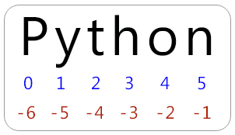
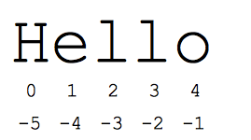
Негативни индекси

Slide 36
Сецкање (slicing) -> [start:end:step]
“semos edukacija”[2:5] -> “mos”
“semos edukacija”[6:] -> “edukacija”
“semos edukacija”[:5] -> “semos”
“semos edukacija”[:] -> “semos edukacija”
“semos edukacija”[::2] -> “smseuaia”
“semos edukacija”[2:10:3] -> “m u”

Slide 37
Reverse
“semos edukacija”[::-1] -> ajicakude somes

Slide 38
Листи
подредени
променливи
дозволуваат дупликати
индексирани (0, n-1)

Slide 39
Методи со листи
append()
clear()
copy()
count()
extend()
insert()
pop()
remove()
reverse()
sort()
index()

Slide 40
Торки
подредени
непроменливи
дозволуваат дупликат вредности
индексирани (0, n-1)

Slide 41
Торки
count()
index()

Slide 42
Сетови
неподредени
непроменливи
не дозволуваат дупликати
не се индексирани

Slide 43
Методи со сетови
add()
clear()
copy()
difference()
difference_update()
discard()
intersection()
intersection_update()
isdisjoint()
issubset()
issuperset()
pop()
remove()
union()
update()

Slide 44
Речници
Колекција на податоци зачувана во клуч:вредност парови
подредени
непроменливи
дозволуваат дупликат вредности, не дозволуваат дупликат клучеви
се пристапува преку клучот

Slide 45
Методи со речници
clear()
copy()
fromkeys()
get()
items()
keys()
pop()
popitem()
setdefault()
update()
values()

Slide 46
print("Questions?!")

